Slide 1
Заливка и обводка в Inkscape
Закрашивание рисунка

Slide 2
Для изменения цвета заливки и штриха необходимо:
вызывать окно «Заливка и штрих» (Меню Объект —Заливка и штрих
сочетание Shift+Ctrl+F
двойной щелчок по панели с указанием цвета заливки и штриха в левом нижнем углу экрана
нажатие кнопки на панели Команд.

Slide 3
Из меню Заливка и штрих доступны такие виды заливки (слева направо): 1. Нет заливки. 2. Сплошной цвет. 3. Линейный градиент. 4. Радиальный градиент. 5. Текстура. 6. Цвет не определён.
Замечания: 1. Перед применением заливки объект необходимо выделить. 2. Окно Заливка и штрих не исчезает после смены цвета заливки и штриха. Если оно мешает, его нужно закрыть.

Slide 4
Однородные заливки (плоский цвет)
Задание 1. Создать цвет в системе цветов RGB и использовать его для заливки объекта. ● Открыть окно Заливка и штрих. ● Выбрать вкладку Заливка. ● Выбрать тип Сплошной цвет. ● Выбрать вкладку RGB. ● Задать содержание цветов Red (красный), Green (зелёный), Blue(синий) в полях ввода (диапазон от 0 до 255) или переместить маркеры выбора цвета в каждом канале. Выделенный объект залился нужным вам цветом.

Slide 5
Однородные заливки (плоский цвет)
Задание 2. Сменить палитру и выбрать из неё цвет. ● Нажмите на кнопку, расположенную в левом нижнем углу рабочего поля.
При нажатии на неё появится меню с перечнем палитр. ● Выберите нужную вам палитру, щелкнув по её названию. Палитра внизу экрана сменится на выбранную.
● Чтоб выбрать цвет фигуры, выделите фигуру, затем щёлкните мышкой по нужному цвету в палитре.

Slide 6
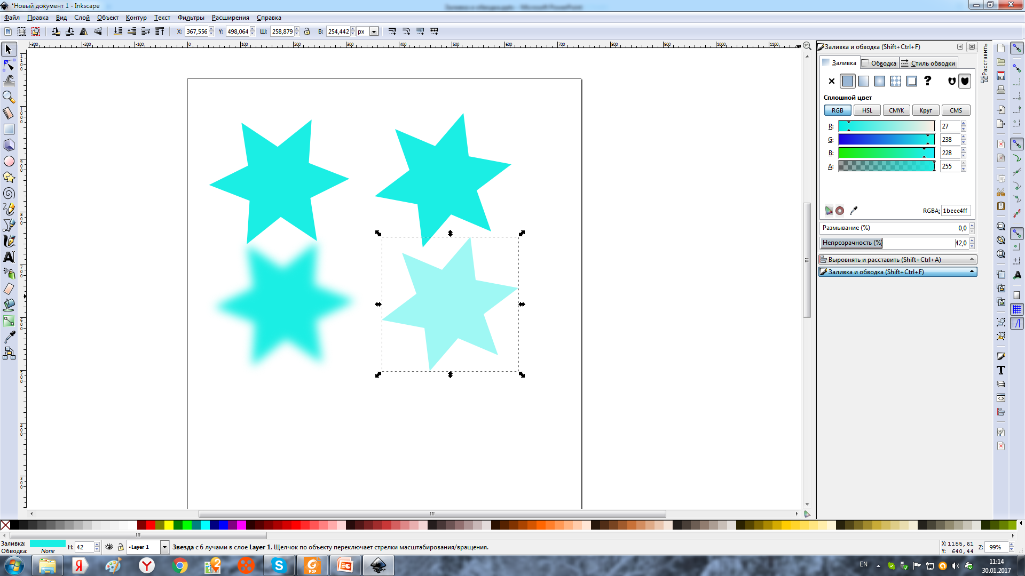
Однородные заливки (Сплошной цвет)
Задание 3. Изменить параметры размывания и прозрачности. ● Нарисовать произвольную фигуру. ● Сделать несколько копий этой фигуры ● Изменить у одной фигуры общую прозрачность, фигура становится прозрачной (по умолчанию параметр 100%, т.е. фигура не прозрачная) ● Изменить у другой фигуры размывание. В результате фигура становится размытой (по умолчанию параметр равен 0%, фигура чёткая).
Замечание: Параметры прозрачности наследуются при создании следующих объектов (т.е. следующая фигура, которую вы создадите, будет тоже прозрачной), параметры размытия — нет.

Slide 7
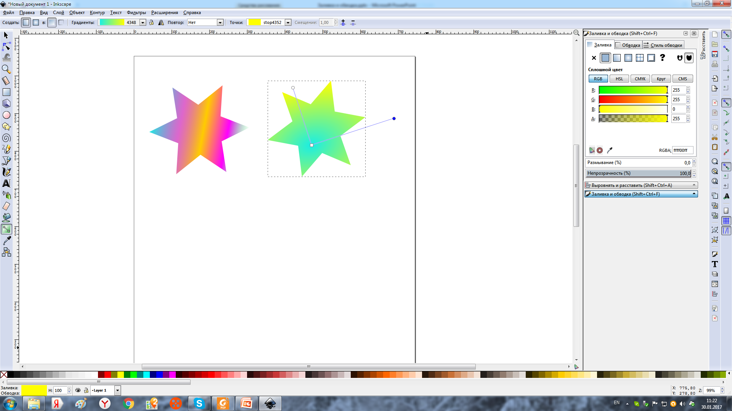
Градиентные заливки
В редакторе Inkscape доступны 2 типа градиентной заливки:
линейная (см. звезду слева) и
радиальная (см. звезду справа).

Slide 8
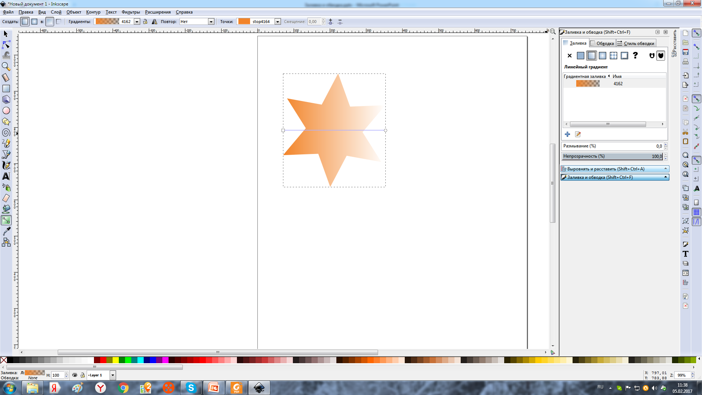
Градиентные заливки
Градиент можно настроить, используя инструмент Редактор градиентов.
При выборе градиентной заливки в окне «Заливка и штрих» откроется панель свойств инструмента.

Slide 9
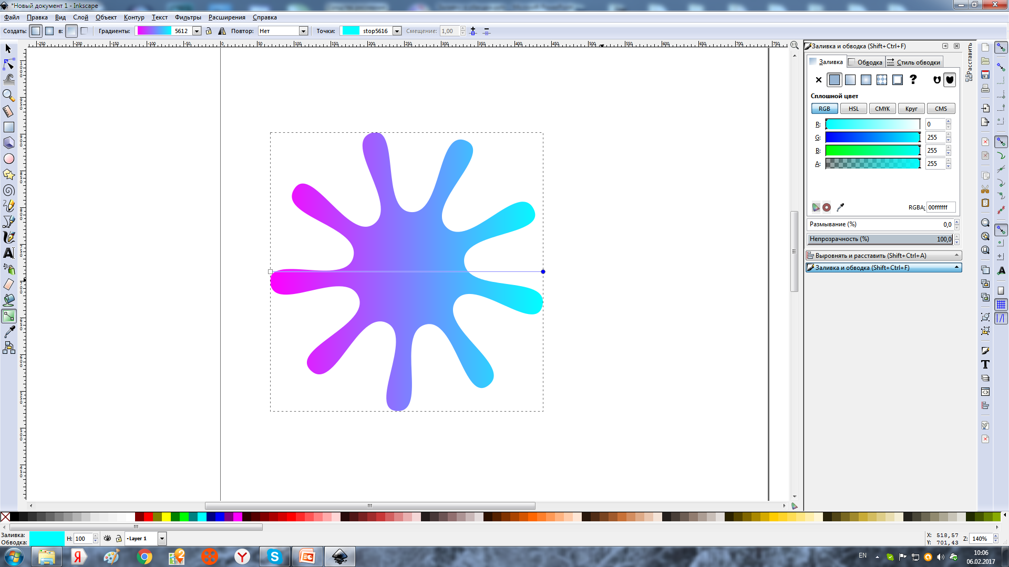
Градиентные заливки
Для редактирования цвета градиента используют маркеры на линии градиента:
Выделяют маркер и выбирают цвет
Маркеры добавляются двойным щелчком левой кнопки или щелчком по значку «Вставить опорную точку»

Slide 10
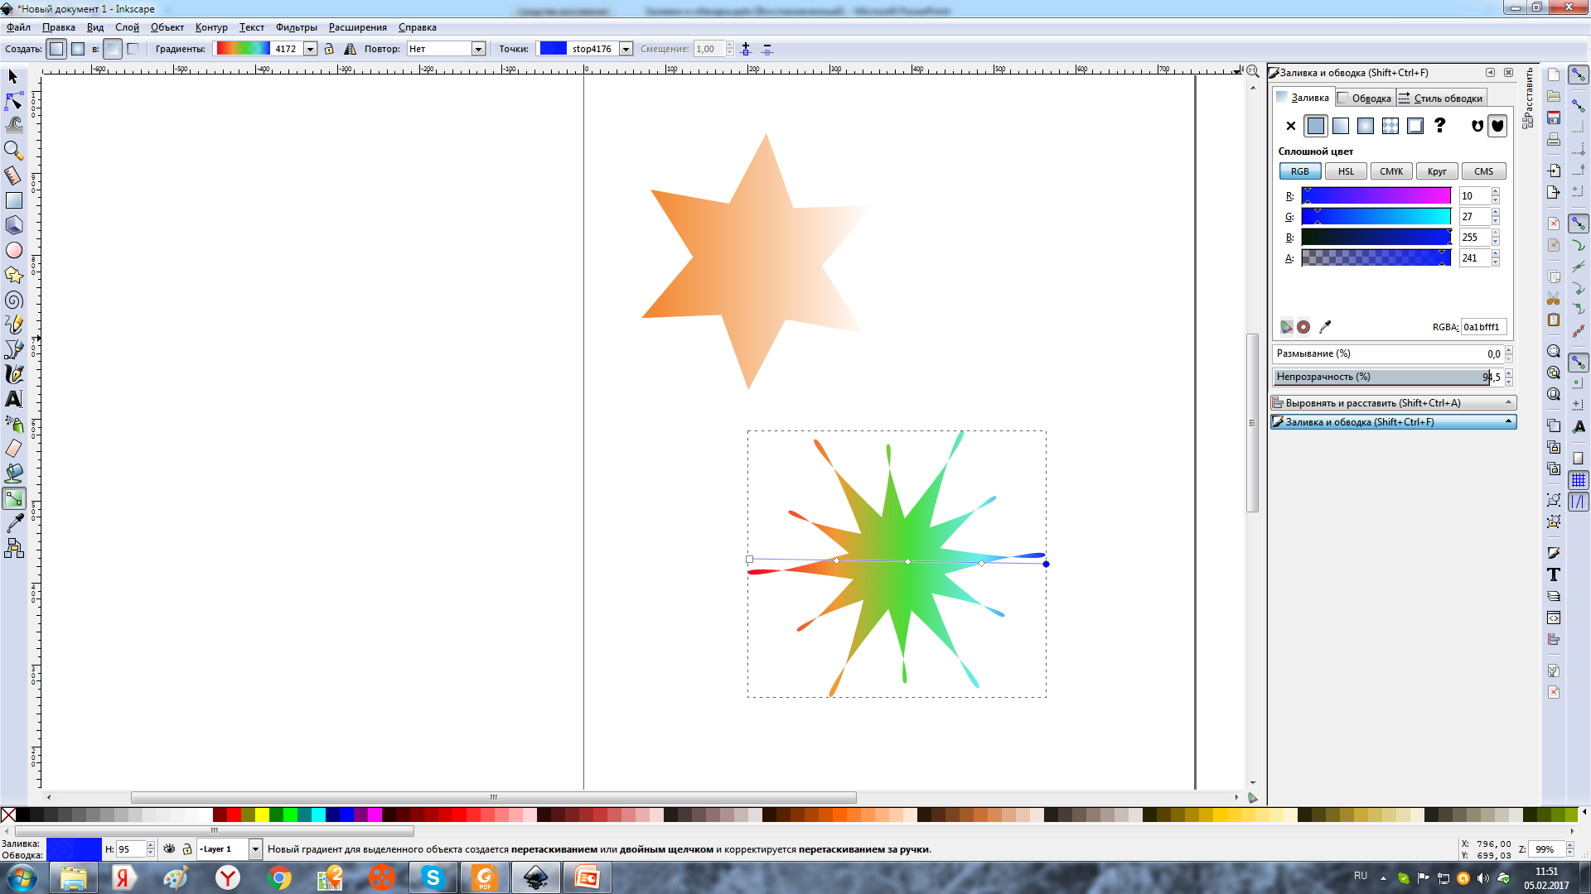
Линейный градиент
Задания:
Создать двухцветный градиент и использовать её для закраски объекта
Создать многоцветный градиент и использовать его для закраски любого объекта

Slide 11
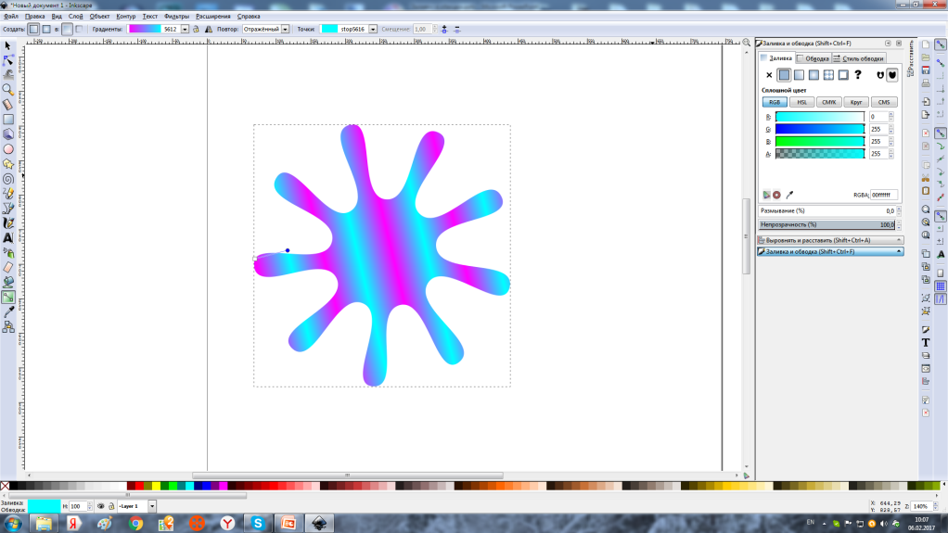
Линейный градиент
Использование кнопки Повтор - Отраженный

Slide 12
Радиальный градиент
Нарисуйте фигуру, например, прямоугольник или звезду.
Откройте панель Заливка и штрих.
Выберите вкладку Заливка.
Выберите радиальный градиент.

Slide 13
Радиальный градиент
Выберите инструмент Редактор градиента
В середине объекта появится угол, центр и границы сторон которого выделены белыми квадратными маркерами. По умолчанию весь градиент распределяется вдоль сторон этого угла.

Slide 14
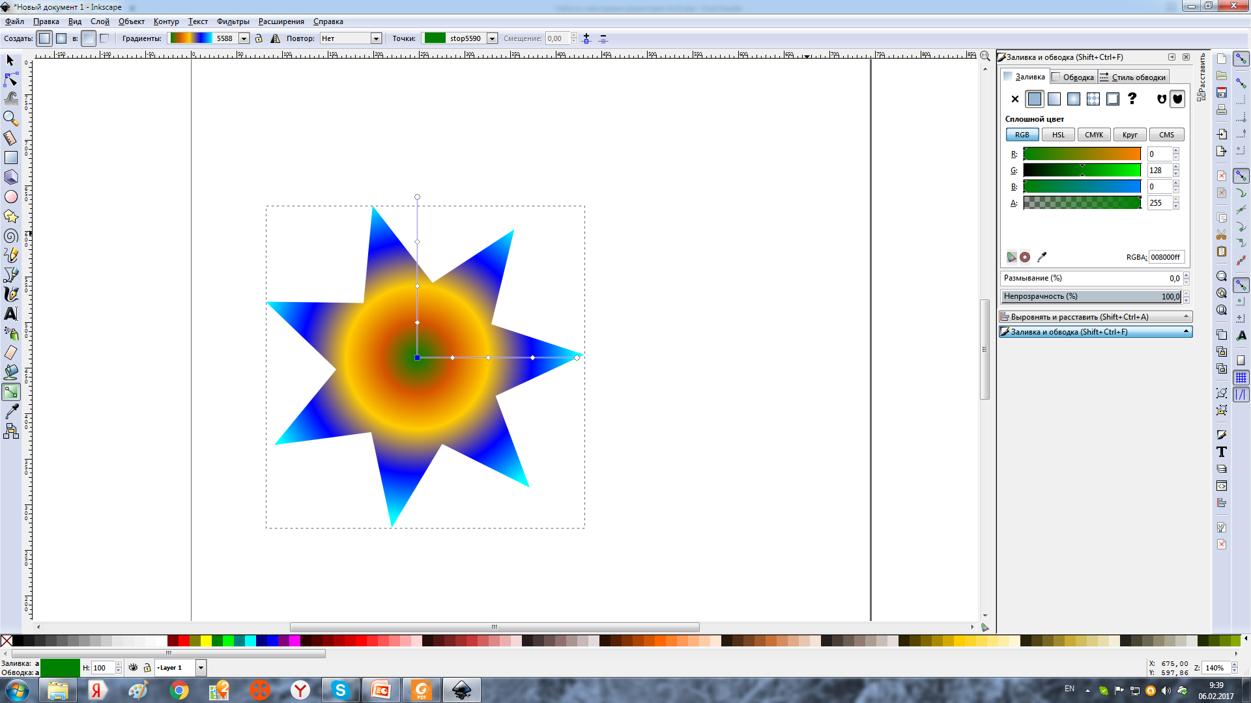
Радиальный градиент
Для редактирования цвета градиента используют круглые маркеры сторон угла:
Выделяют маркер и выбирают цвет
Маркеры добавляются двойным щелчком левой кнопки или щелчком по значку «Вставить опорную точку»

Slide 15
Радиальный градиент
Изменяя местоположение центра угла и длины его сторон, можно добиться различных эффектов.

Slide 16
Радиальный градиент
Изменяя параметр Повтор, можно также получить очень красивые изображения.

Slide 17
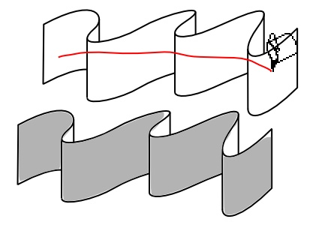
Заливка сразу нескольких областей
Если, удерживая нажатой левую клавишу мыши и нажатой клавишу Alt, перетащить инструмент "заливка", то все попавшие в путь инструмента (он отображается красной линией) замкнутые области должны будут быть заполнены. Если не удерживать клавишу Alt, то не только сами области, но и обводка областей тоже будет заполнена.
На примере на рисунке ниже инструмент "заливка" был перемещен с нажатой клавишей Alt по объекту слева, согласно красной линии. Это привело к результату, показанному на нижнем рисунке

Slide 18
Практическая работа «Бильярдный шар»
Использован урок «Бильярдный шар» http://inkscape.paint-net.ru/

Slide 19
Практическая работа «Бильярдный шар»
Нарисуйте с помощью инструмента эллипс круг. Что бы нарисовать правильный круг удерживайте при рисовании клавишу CTRL.
Использован урок «Бильярдный шар» http://inkscape.paint-net.ru/

Slide 20
Практическая работа «Бильярдный шар»
Откроем по комбинации клавиш CTRL+SHIFT+F окно настройки заливки и обводки фигуры и нажмем кнопку Радиальный градиент.
Обводку отключим.
Если щелкнуть теперь по фигуре инструментом градиент, то появятся направляющие градиента:
Цвет центральной точки #ca5500 (ca5500ff),
цвет крайних точек #000000 (000000ff) - черный.
В скобках указаны значения цветов в inkscape. Это значение отличается от привычного нам RGB дополнительными двумя буквами ff в конце, которые отвечают за прозрачность.
Использован урок «Бильярдный шар» http://inkscape.paint-net.ru/

Slide 21
Практическая работа «Бильярдный шар»
Нарисуем еще один круг и расположим его так, как показано на рисунке.
Использован урок «Бильярдный шар» http://inkscape.paint-net.ru/

Slide 22
Практическая работа «Бильярдный шар»
Установим заливку этого круга как линейный градиент. Цвет верхней точки белый #000000 (000000ff) и цвет нижней точки абсолютно прозрачный.
Использован урок «Бильярдный шар» http://inkscape.paint-net.ru/

Slide 23
Практическая работа «Бильярдный шар»
Теперь с помощью инструмента текст нарисуем, например цифру. После того, как вы написали цифру, не надо расстраиваться, если шрифт оказался слишком маленьким или слишком большим. Выделите цифру, измените её размер, переместите ее куда, куда нужно. Если надо измените поворот цифры или ее наклон.
Использован урок «Бильярдный шар» http://inkscape.paint-net.ru/

Slide 24
Практическая работа «Бильярдный шар»
Шарик практически готов. Но можно его улучшить, добавив блик сверху:
скопируйте круг шарика - комбинация клавиш CTRL+D.
сделайте заливку этого круга просто белой и измените его размер. Если хотите сохранить пропорции, удерживайте нажатой клавишу CTRL.
в главном меню "Контур" - выберите пункт "Оконтурить объект" или CTRL+SHIFT+C.
активизируйте инструмент управления узлами, и будут видны четыре узла.
Использован урок «Бильярдный шар» http://inkscape.paint-net.ru/

Slide 25
Практическая работа «Бильярдный шар»
Измените размер круга, сначала изменив положение узла, используя инструмент управления узлами. А потом можно растянуть немного и сам овал в стороны, используя инструмент выделения и трансформации. Если удерживать нажатой при растягивании клавишу SHIFT, то овал будет растягиваться равномерно в обе стороны.
Использован урок «Бильярдный шар» http://inkscape.paint-net.ru/

Slide 26
Практическая работа «Бильярдный шар»
Сделайте заливку овала линейным градиентом.
Обводки нет.
Верхняя точка - белый цвет, нижняя точка - абсолютно прозрачный.
Использован урок «Бильярдный шар» http://inkscape.paint-net.ru/

Slide 27
Практическая работа «Бильярдный шар»
Ну и совсем заключительный штрих – тень:
Нарисуйте овал с заливкой черного цвета. Если овал выделен, переместите его в самый низ под шарик. Сделать это можно в главном меню "Объект" - "Опустить на задний план" или клавиша END.
Использован урок «Бильярдный шар» http://inkscape.paint-net.ru/

Slide 28
Практическая работа «Бильярдный шар»
Теперь в том же окне, где мы делали заливку, установите параметр её размытия, например, 30.
Вот какой шарик у нас получился!
Использован урок «Бильярдный шар» http://inkscape.paint-net.ru/

Slide 29
Практическая работа «Закат солнца»
Элементы рисунка будем создавать в следующем порядке: 1. Небо, 2. Вода, 3. Солнце, 4. Отражение солнца в воде.

